Slide 1
Optimization Induced Equilibrium Networks^{[2]}
汇报人：杨浩
汇报时间：2023.05.04
[1] Bai, Shaojie, J. Zico Kolter, and Vladlen Koltun. "Deep equilibrium models." Advances in Neural Information Processing Systems 32 (2019).
[2] Xie, Xingyu, Qiuhao Wang, Zenan Ling, Xia Li, Guangcan Liu, and Zhouchen Lin. "Optimization induced equilibrium networks: An explicit optimization perspective for understanding equilibrium models." IEEE Transactions on Pattern Analysis and Machine Intelligence (2022).

Slide 2
壹 | Background | 04
贰 | Deep Equilibrium Models | 09
叁 | Optimization Induced | 20
肆 | Customized Properties | 34
伍 | Experiments | 42
目 录
CONTENT

Slide 3
1
Part One
壹
Background

Slide 4
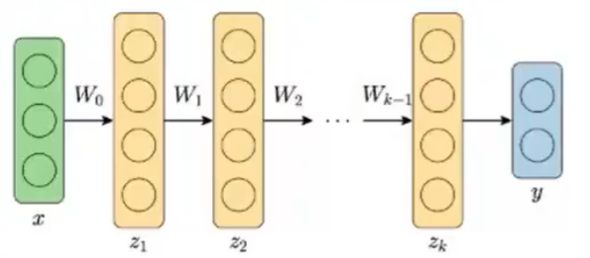
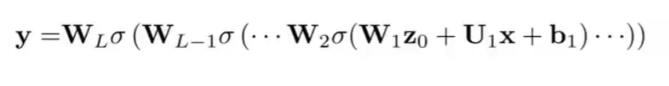
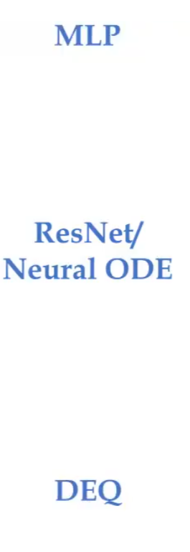
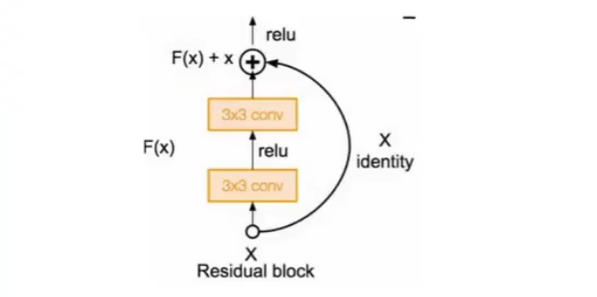
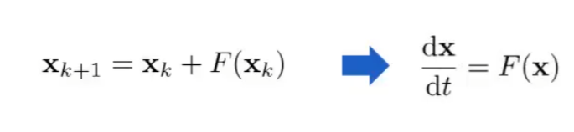
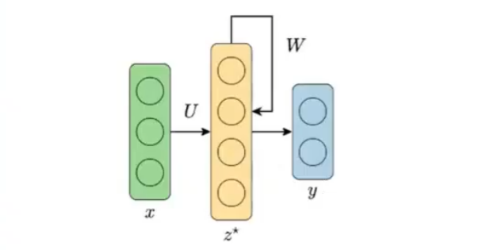
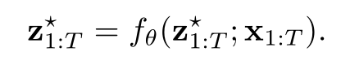
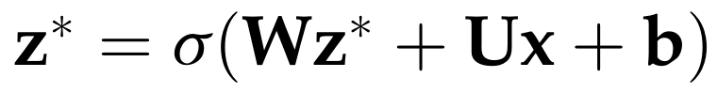
Mathematical Interpretability of NNs
Notes:
可解释性的难点在于，模型的计算过程没办法表示为一个优化问题

Slide 5
2
贰
Part Two
Deep Equilibrium Models

Slide 6
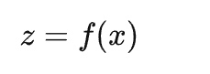
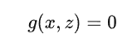
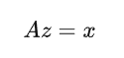

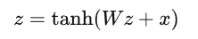
显式神经网络
隐式神经网络
显式函数：
给定输入，通过有限的给定的计算步骤，可以得到
隐式函数：
不一定能够在可接受的有限步骤内通过精确计算得到z
比如在ODE隐式格式求解中会求解的线性系统：
Loss函数的梯度就是对f(x)求导
对于大型矩阵A，通常会采用迭代法进行非精确求解,或者求解一个不动点：
Notes:
不管是全连接层、卷积层还是自注意力层，都是以显式的函数出现，也就是说，给定输入，通过有限的给定的计算步骤，可以得到

Slide 7
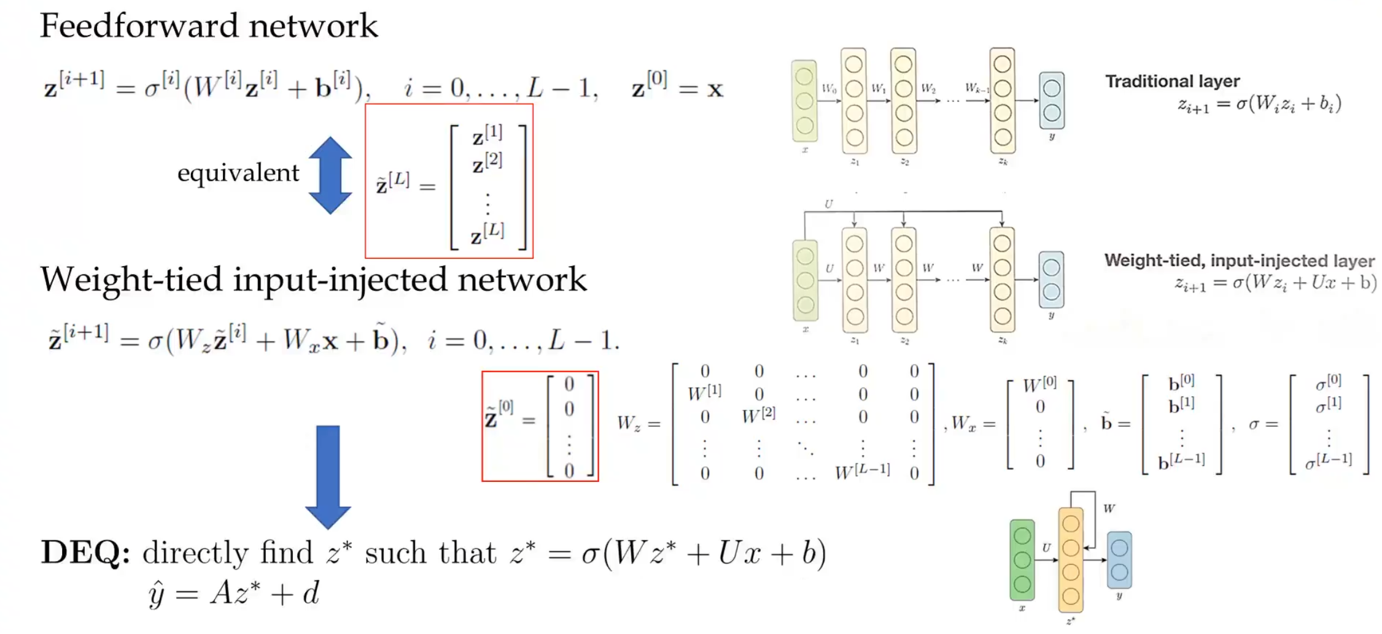
Deep Equilibrium Models (DEQ)
Notes:
模型辅助网络通过使用模型感知算法设计深层架构来实现基于模型的深层学习。广义而言，模型辅助网络使用DNN实现推理系统，类似于传统的深度学习。尽管如此，这里的理由不是应用通用的现成DNN，而是根据合适的基于模型的方法，针对感兴趣的场景定制架构。通过将基于模型的算法转换为模型辅助网络，从数据中学习其映射，通常可以提高推理速度，并克服部分或不匹配的领域知识。
特别是，作为学习过程的一部分，模型辅助网络可以学习缺失的模型参数，例如信道矩阵[19]、字典[51]和噪声协方差[52]。
或者，它可以用于学习一个代理模型，其结果推理规则与训练数据最匹配[53]。

Slide 8
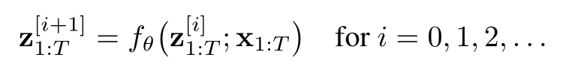
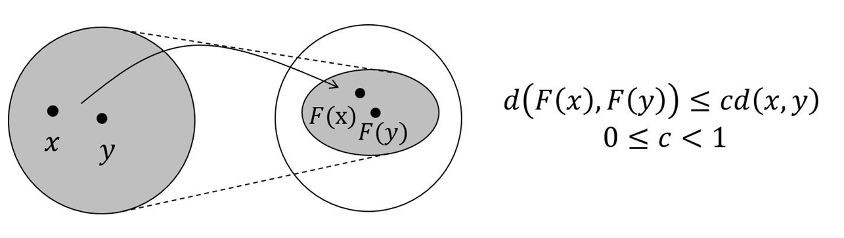
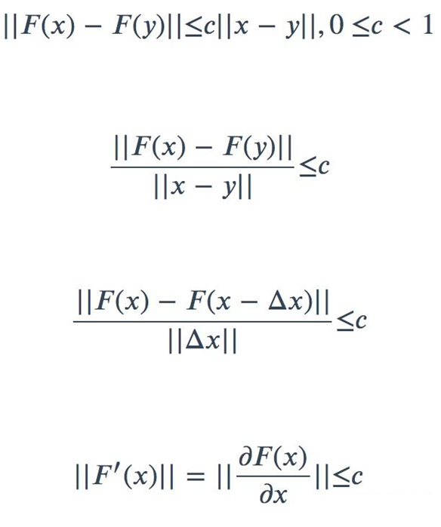
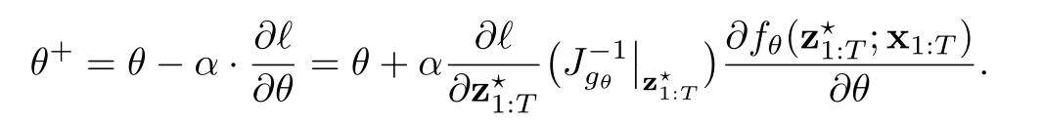
The Deep Equilibrium Approach
收敛分析：
正向传播：Root-Finding
反向传播：
loss gradient
parameters update
Notes:
模型辅助网络通过使用模型感知算法设计深层架构来实现基于模型的深层学习。广义而言，模型辅助网络使用DNN实现推理系统，类似于传统的深度学习。尽管如此，这里的理由不是应用通用的现成DNN，而是根据合适的基于模型的方法，针对感兴趣的场景定制架构。通过将基于模型的算法转换为模型辅助网络，从数据中学习其映射，通常可以提高推理速度，并克服部分或不匹配的领域知识。
特别是，作为学习过程的一部分，模型辅助网络可以学习缺失的模型参数，例如信道矩阵[19]、字典[51]和噪声协方差[52]。
或者，它可以用于学习一个代理模型，其结果推理规则与训练数据最匹配[53]。

Slide 9
3
叁
Part Three
Optimization Induced

Slide 10
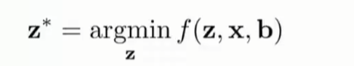
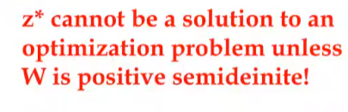
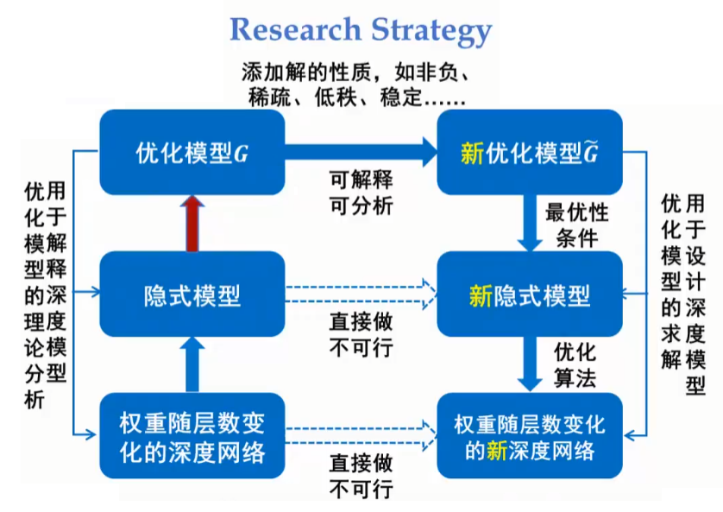
Optimization induced equilibrium networks
DEQ:
Notes:
DNN辅助推理是一系列基于模型的深度学习算法，其中DNN被纳入到基于模型的方法中。
与第四节中讨论的模型辅助网络不同，其中生成的系统是一个深网络，其结构模仿基于模型的算法的操作，这里的推理是使用传统的基于模型的方法进行的，而一些中间计算是通过DNN进行的。
DNN辅助推理的主要动机是利用基于模型的方法在性能、复杂性和对手头问题的适用性方面的既定优势。
深度学习可以降低对不准确模型知识的敏感性，促进在复杂环境中的操作，并支持在新领域中的应用。DNN辅助推理系统的图示如图9所示。

Slide 11
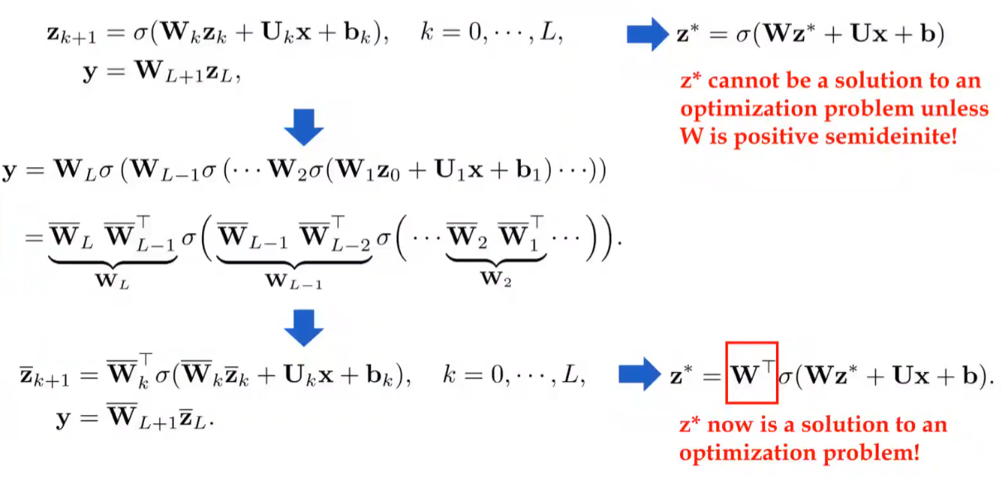
Optimization induced equilibrium networks
DEQ:
OptEq:
Notes:
DNN辅助推理是一系列基于模型的深度学习算法，其中DNN被纳入到基于模型的方法中。
与第四节中讨论的模型辅助网络不同，其中生成的系统是一个深网络，其结构模仿基于模型的算法的操作，这里的推理是使用传统的基于模型的方法进行的，而一些中间计算是通过DNN进行的。
DNN辅助推理的主要动机是利用基于模型的方法在性能、复杂性和对手头问题的适用性方面的既定优势。
深度学习可以降低对不准确模型知识的敏感性，促进在复杂环境中的操作，并支持在新领域中的应用。DNN辅助推理系统的图示如图9所示。

Slide 12
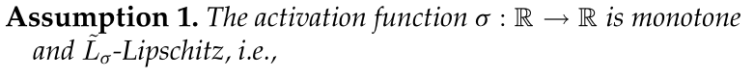
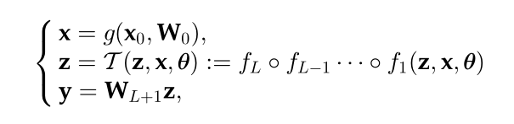
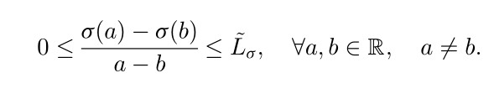
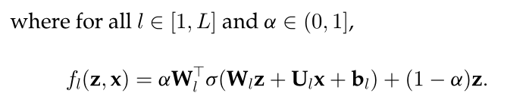
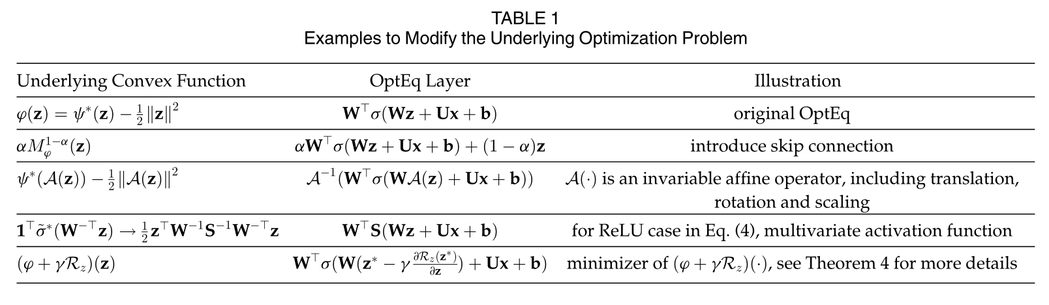
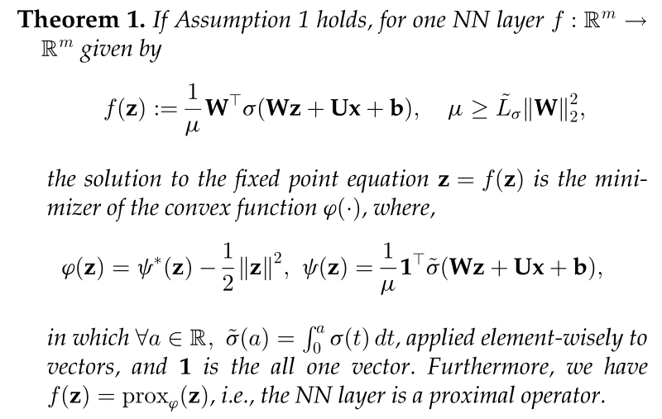
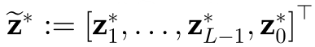
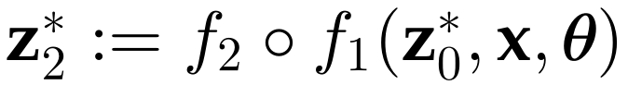
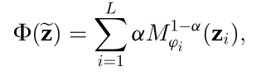
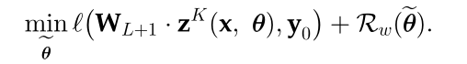
One Layer OptEq
Deep OptEq
不动点输出：
序列Moreau包络：
Loss函数：
Notes:
DNN辅助推理是一系列基于模型的深度学习算法，其中DNN被纳入到基于模型的方法中。
与第四节中讨论的模型辅助网络不同，其中生成的系统是一个深网络，其结构模仿基于模型的算法的操作，这里的推理是使用传统的基于模型的方法进行的，而一些中间计算是通过DNN进行的。
DNN辅助推理的主要动机是利用基于模型的方法在性能、复杂性和对手头问题的适用性方面的既定优势。
深度学习可以降低对不准确模型知识的敏感性，促进在复杂环境中的操作，并支持在新领域中的应用。DNN辅助推理系统的图示如图9所示。

Slide 13
4
肆
Part Four
Customized Properties

Slide 14
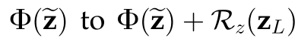
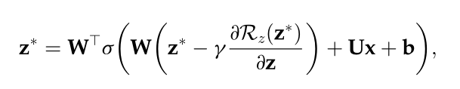
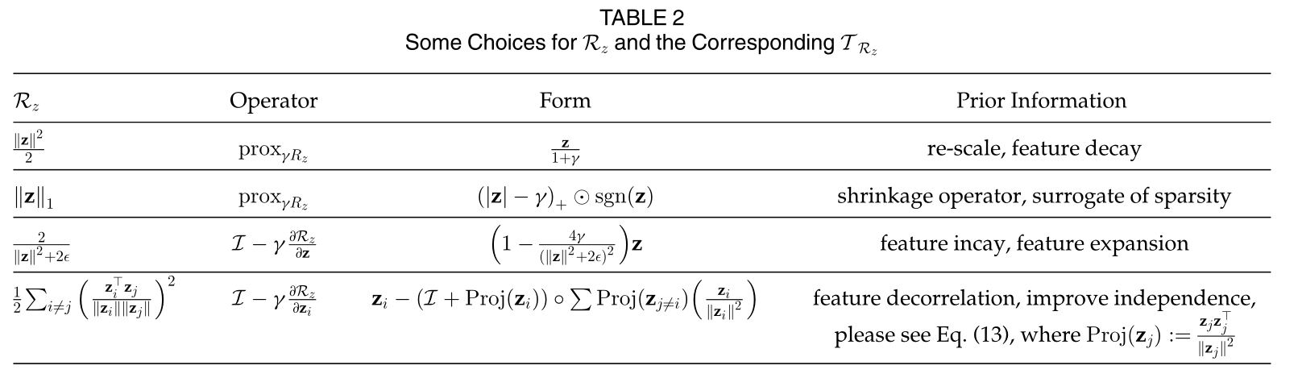
Introduce Customized Properties

Slide 15
5
伍
Part Five
Experiments

Slide 16
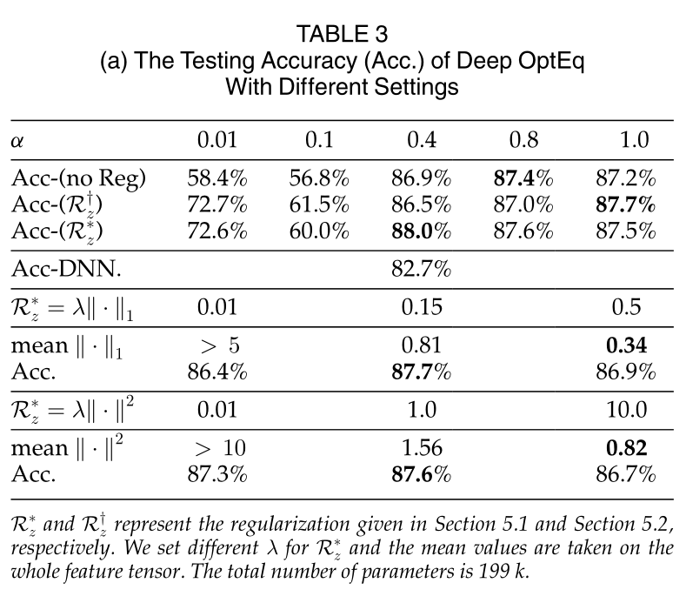
Effects of Different Regularizers
Notes:
我们使用五个3？3个卷积核，其中通道的数量为16；32; 64; 128; 128.在反向传播过程中，我们使用常用的一阶优化算法-SGD。我们在开始时将学习率设置为0.1，每30个时期后将其减半。总训练周期为200。
在本实验中，我们比较了在CIFAR10数据集上引入特征正则化的两种方法的性能。我们在这里采用了特征去相关作为Rz。我们还使用两个范数正则化来显示是否对深度OptEq的学习特征有相应的影响。此外，我们还展示了超参数a如何影响模型性能。

Slide 17
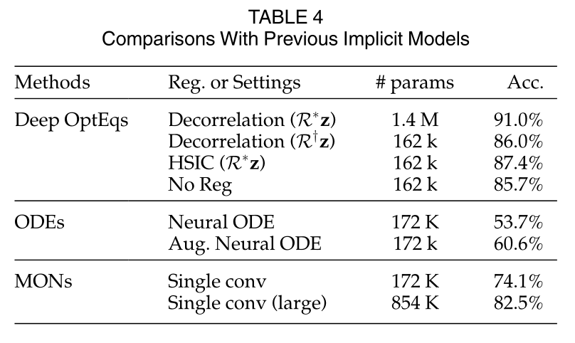
Comparison With Previous Implicit Models
Notes:
我们使用五个3？3个卷积核，其中通道的数量为16；32; 64; 128; 128.在反向传播过程中，我们使用常用的一阶优化算法-SGD。我们在开始时将学习率设置为0.1，每30个时期后将其减半。总训练周期为200。
在本实验中，我们比较了在CIFAR10数据集上引入特征正则化的两种方法的性能。我们在这里采用了特征去相关作为Rz。我们还使用两个范数正则化来显示是否对深度OptEq的学习特征有相应的影响。此外，我们还展示了超参数a如何影响模型性能。

Slide 18
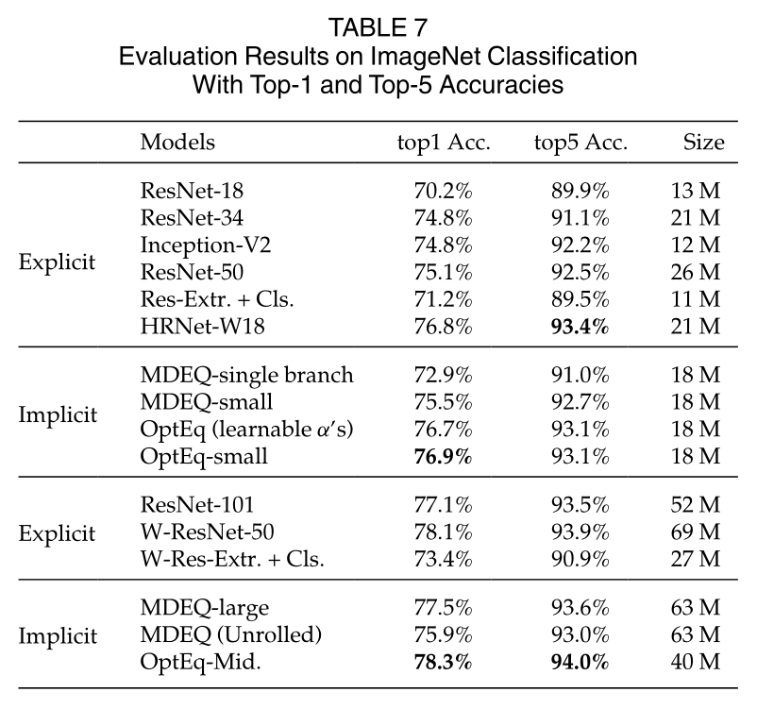
Comparison With Previous Explicit Models
Notes:
我们使用五个3？3个卷积核，其中通道的数量为16；32; 64; 128; 128.在反向传播过程中，我们使用常用的一阶优化算法-SGD。我们在开始时将学习率设置为0.1，每30个时期后将其减半。总训练周期为200。
在本实验中，我们比较了在CIFAR10数据集上引入特征正则化的两种方法的性能。我们在这里采用了特征去相关作为Rz。我们还使用两个范数正则化来显示是否对深度OptEq的学习特征有相应的影响。此外，我们还展示了超参数a如何影响模型性能。

Slide 19
THANK FOR ATTENTION
厚德 求真 励学 笃行

